Slide 1
АННОТАЦИЯ
Презентация на тему «Строительные машины» предназначена для использования на уроках по МДК01.02 « Проект производства работ» специальность 08.02.01 «Строительство и эксплуатация зданий и сооружений» по теме 2.3 « Строительные машины и механизмы»
Презентация соответствует требованиям государственного образовательного стандарта и рабочей программе дисциплины.
В данной презентации раскрыты основные сведения о строительных машинах для выполнения земляных работ. Дана классификация механизмов, выделены достоинства и недостатки данного типа строительных машин
Презентация содержит: цель и задачи урока. В конце приведены контрольные вопросы и список использованных источников.
Автор Недильская И.И.

Slide 2
Раздел 1
Машины для земляных работ
Строительные машины

Slide 3
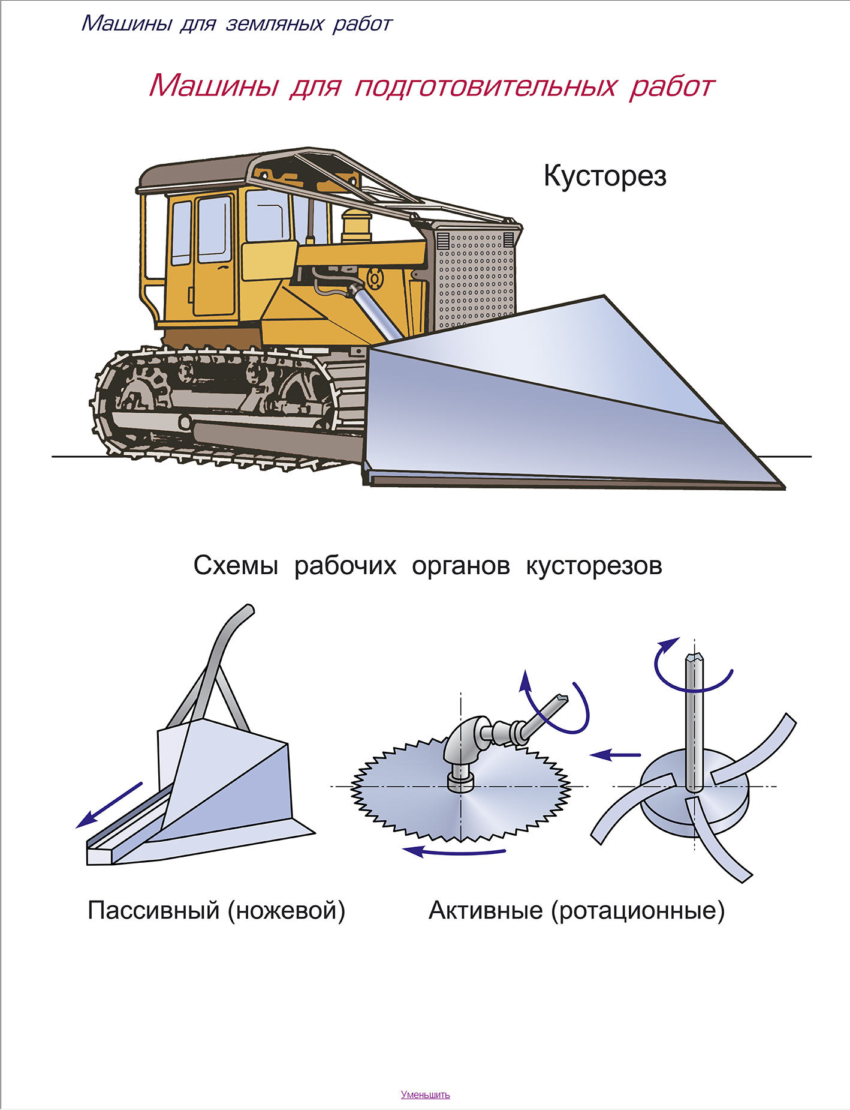

Slide 4
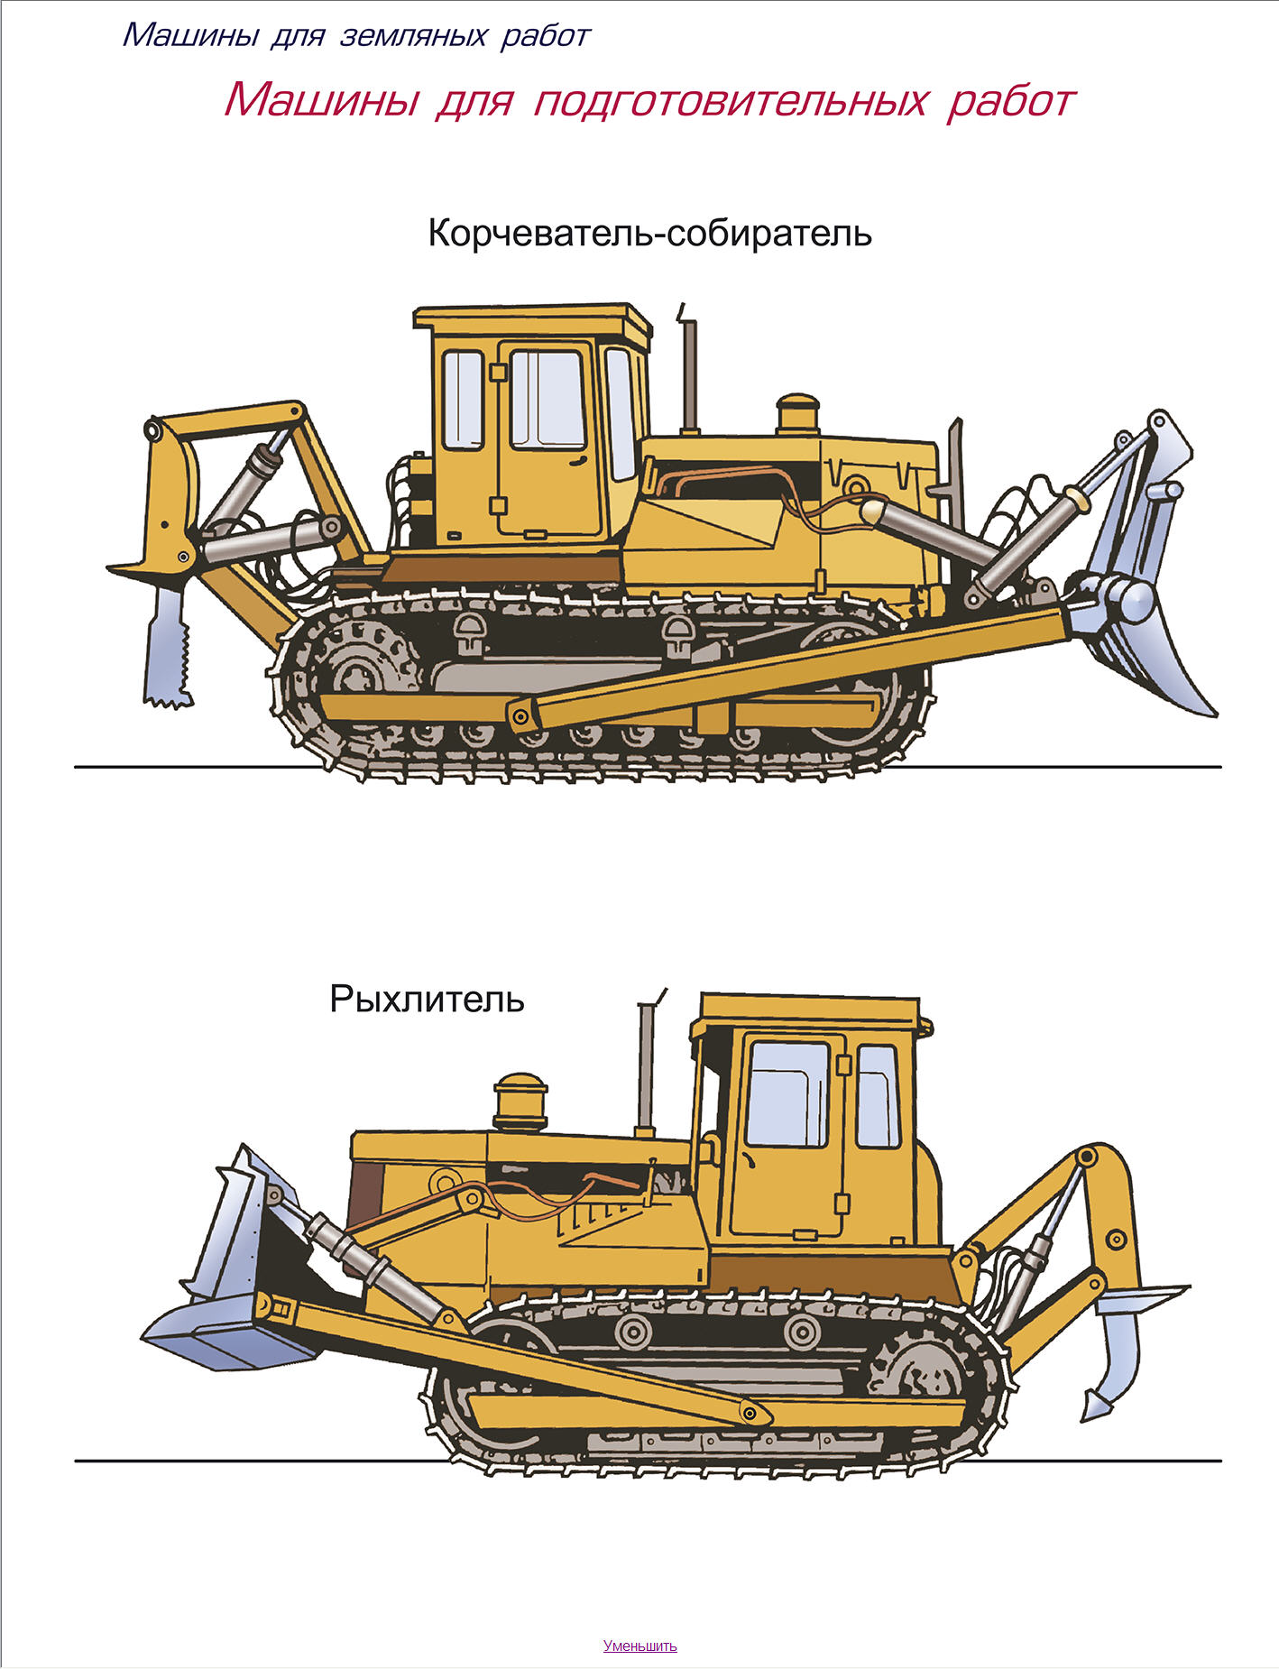

Slide 5
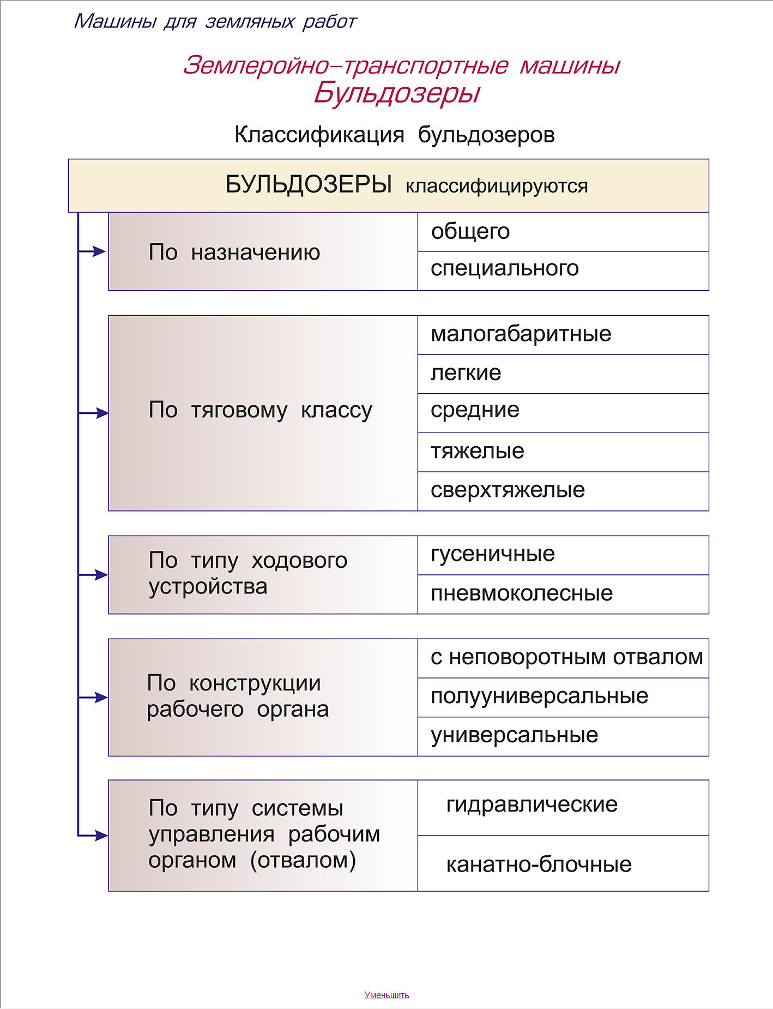

Slide 6
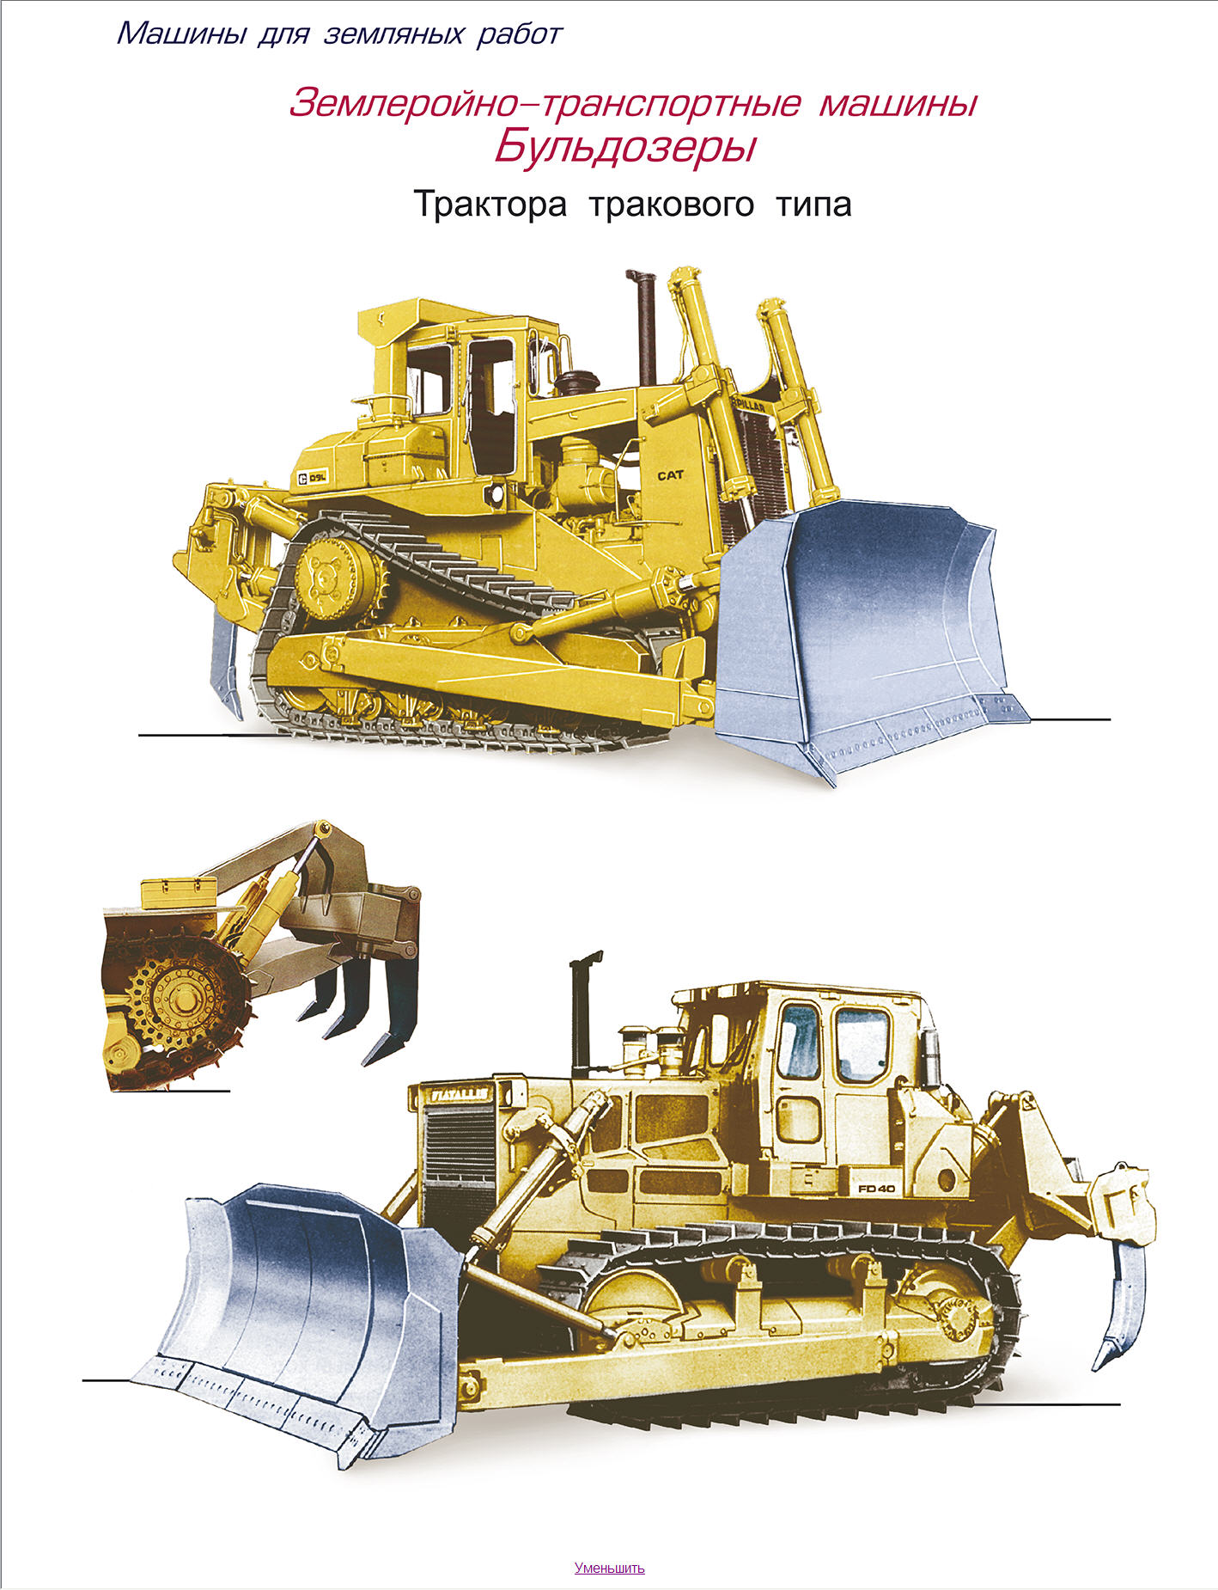

Slide 7
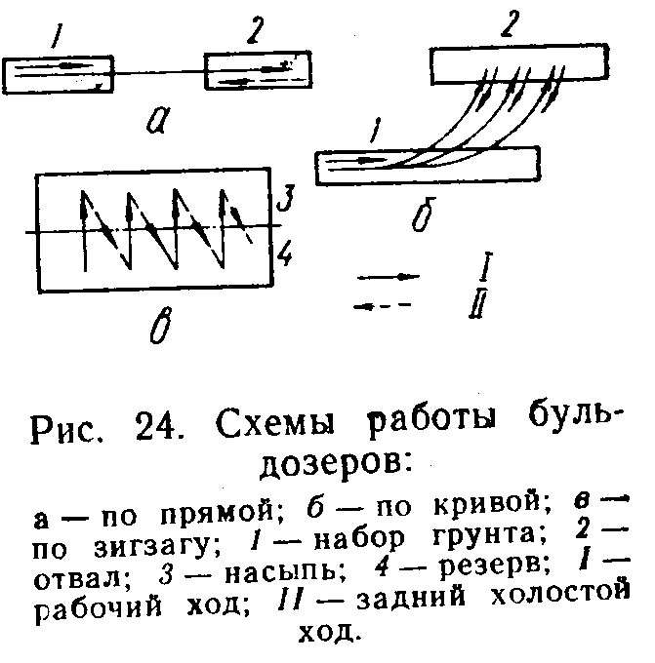

Slide 8
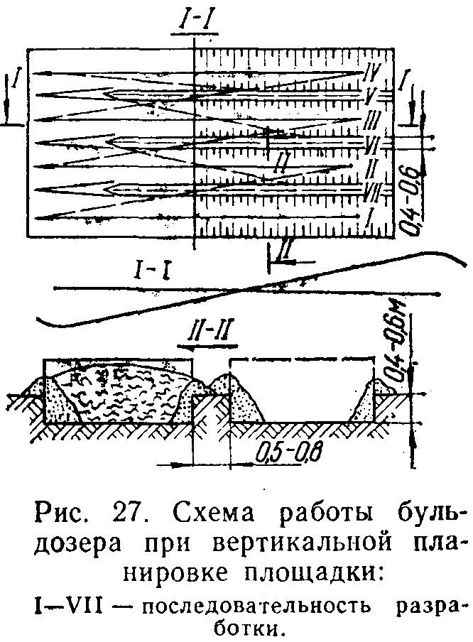

Slide 9
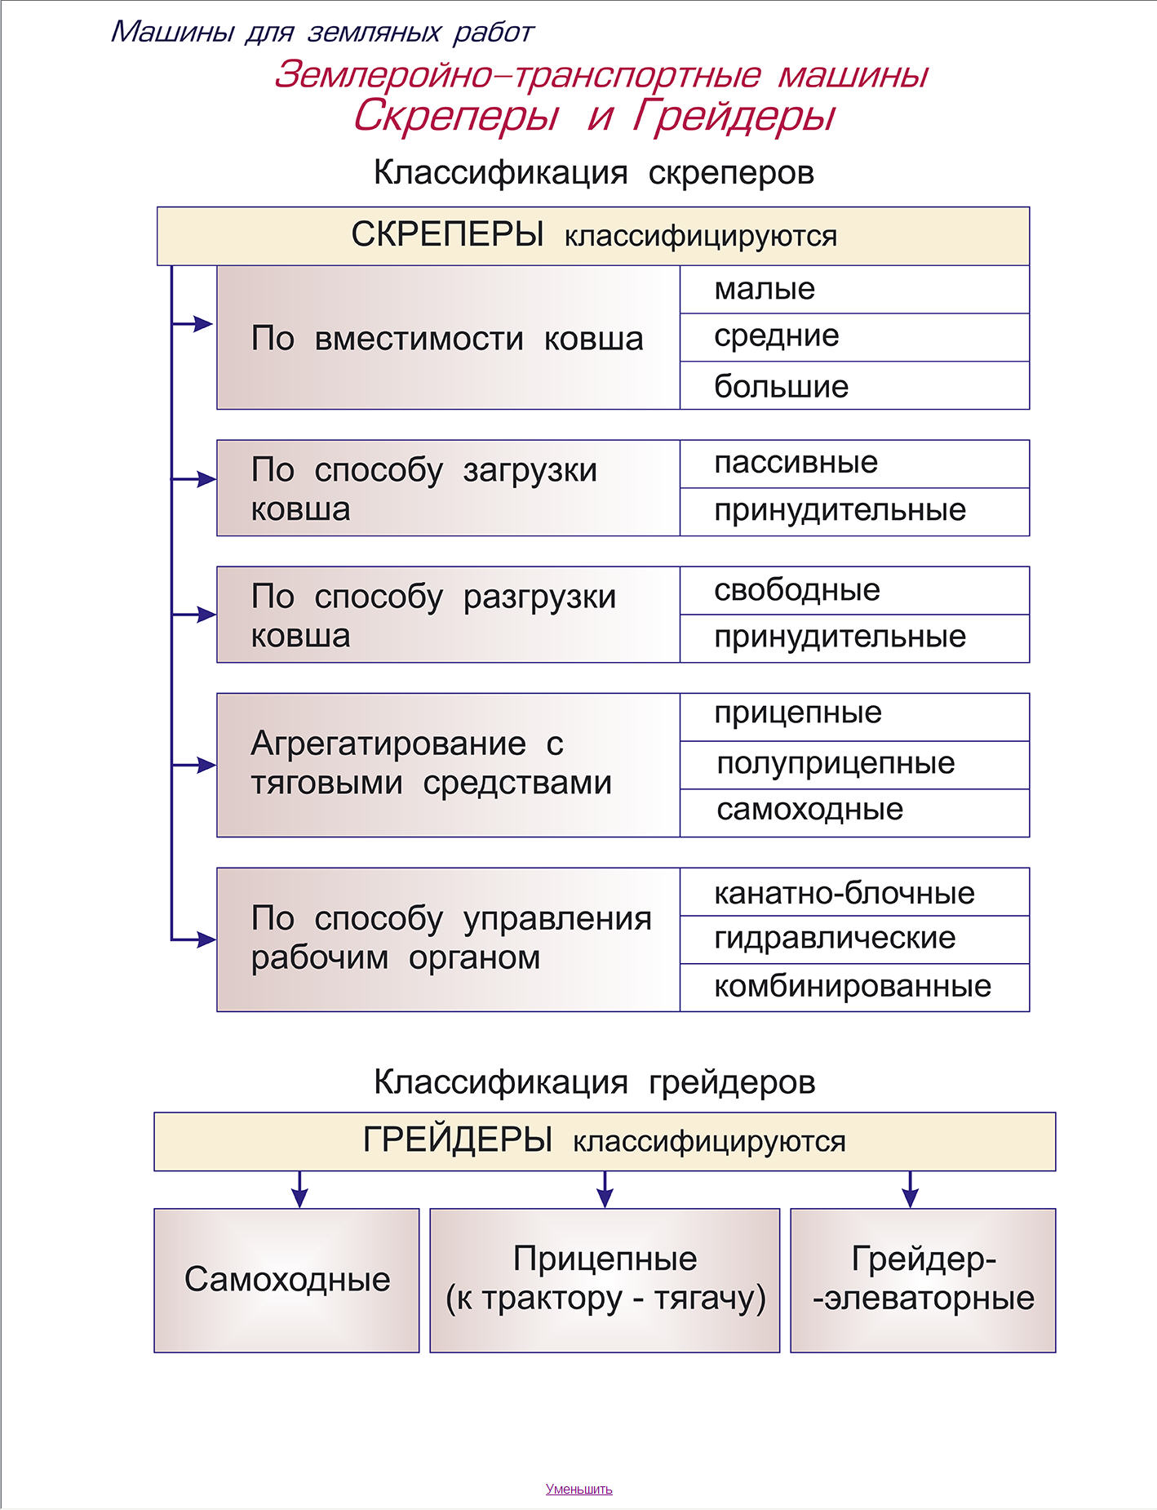

Slide 10


Slide 11
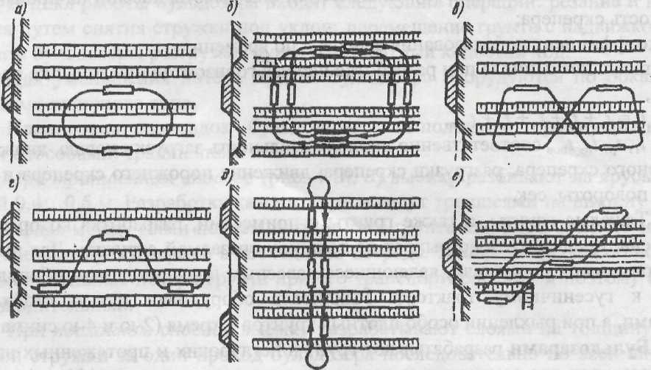
Схемы движения скреперов
а - эллипс; б -спираль; в - «восьмерка»; г - «зигзаг»; д - челночно-поперечная; е - челноч-но-продольная

Slide 12
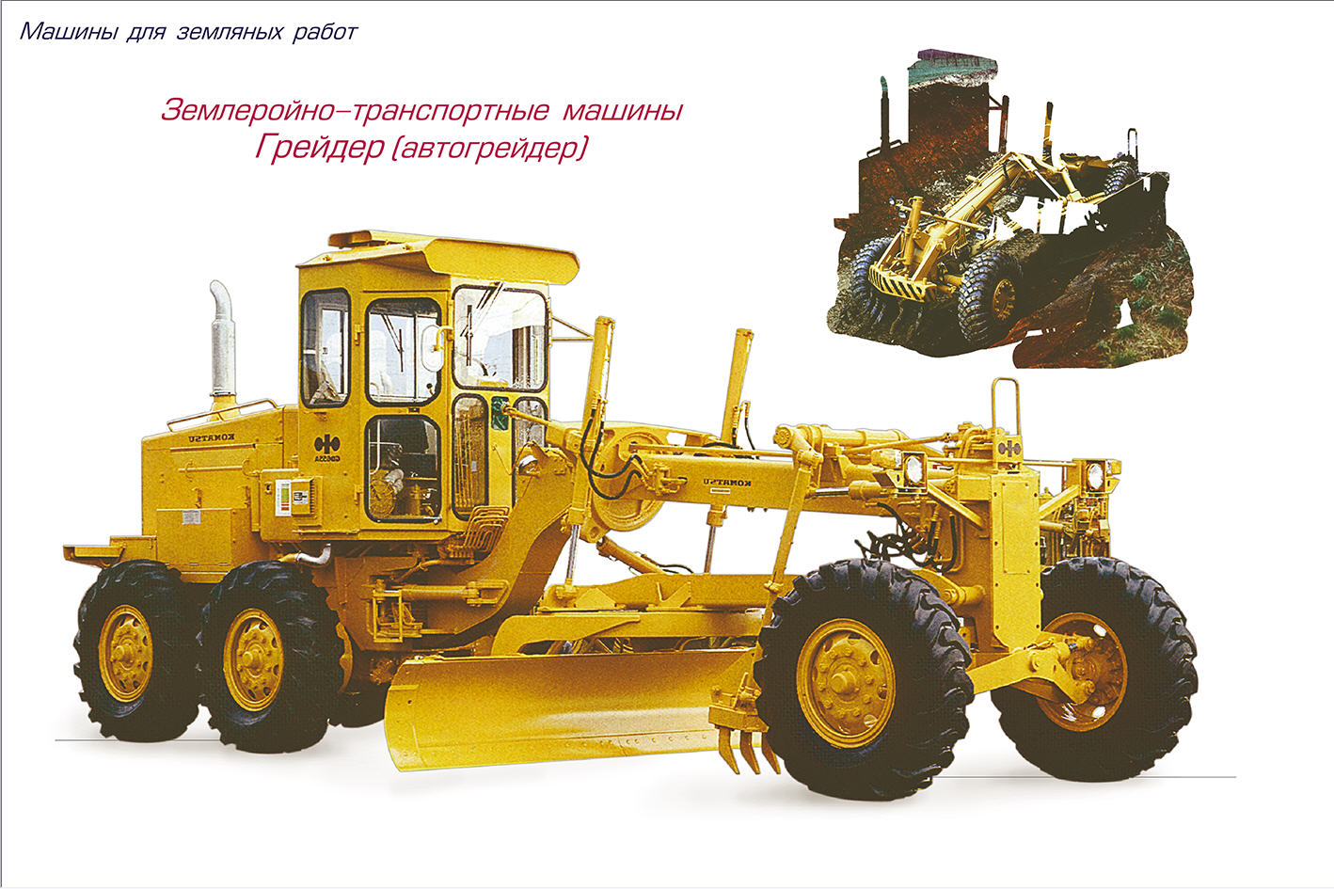

Slide 13
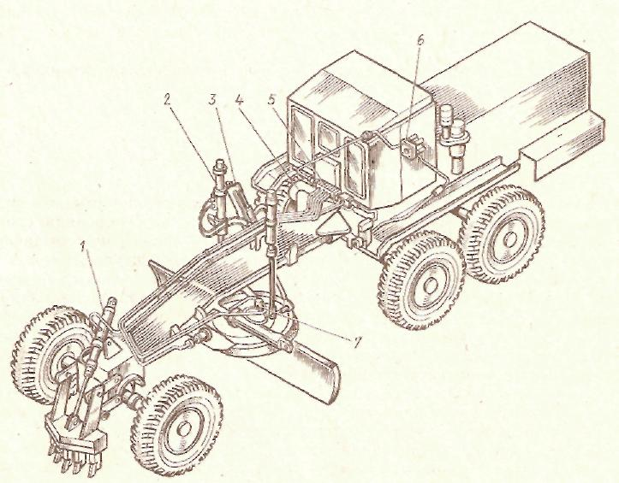
Автогрейдер
/, 2, 3,— гидродвигатели управления кирковщиком, наклоном и поворотом отвала; 4— базовый тягач; 5— распределитель; 6— насос; 7— поворотная колонка

Slide 14
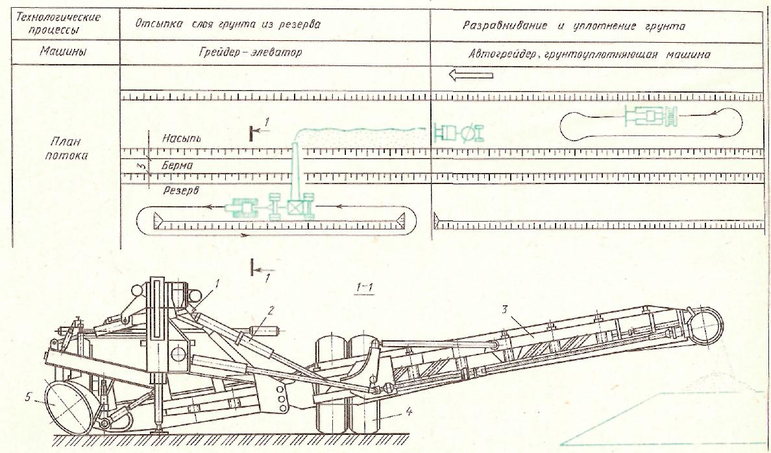
Схема возведения насыпи из резерва грейдер-элеватором
1— рама; 2— гидродвигатели управления транспортером; 3— транспортер; 4— пневмоколесный ход; 5— фреза

Slide 15
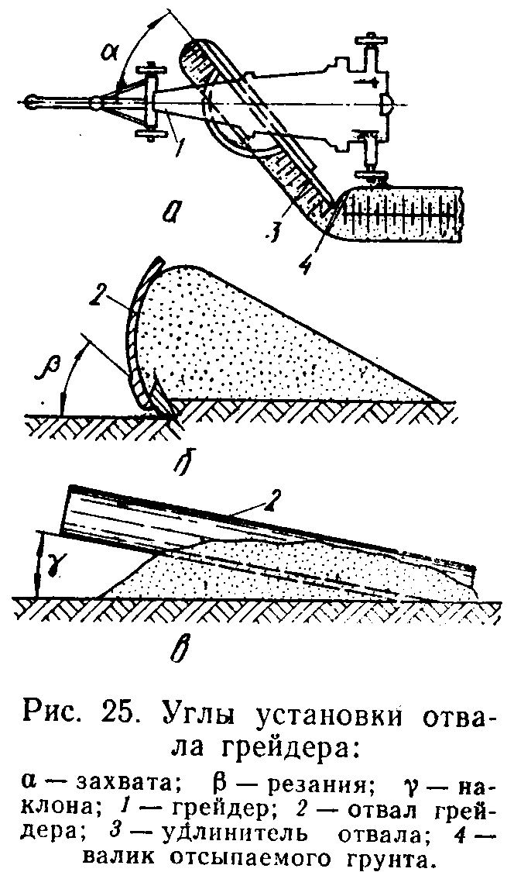

Slide 16
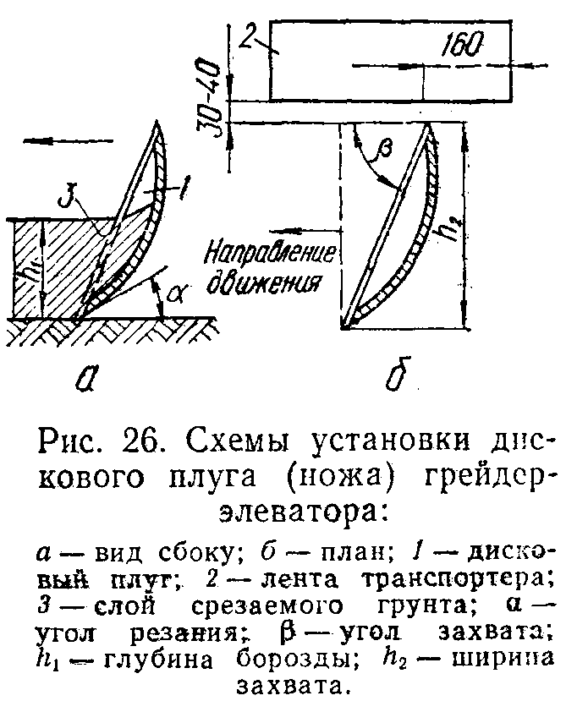

Slide 17
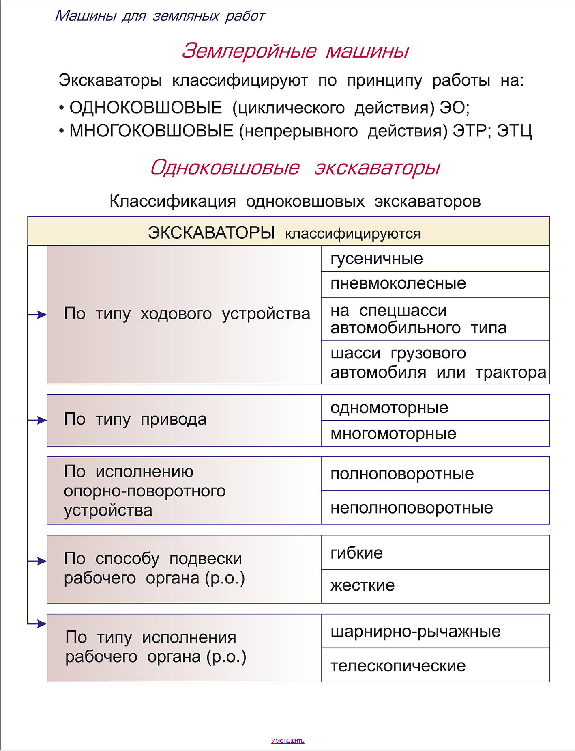

Slide 18
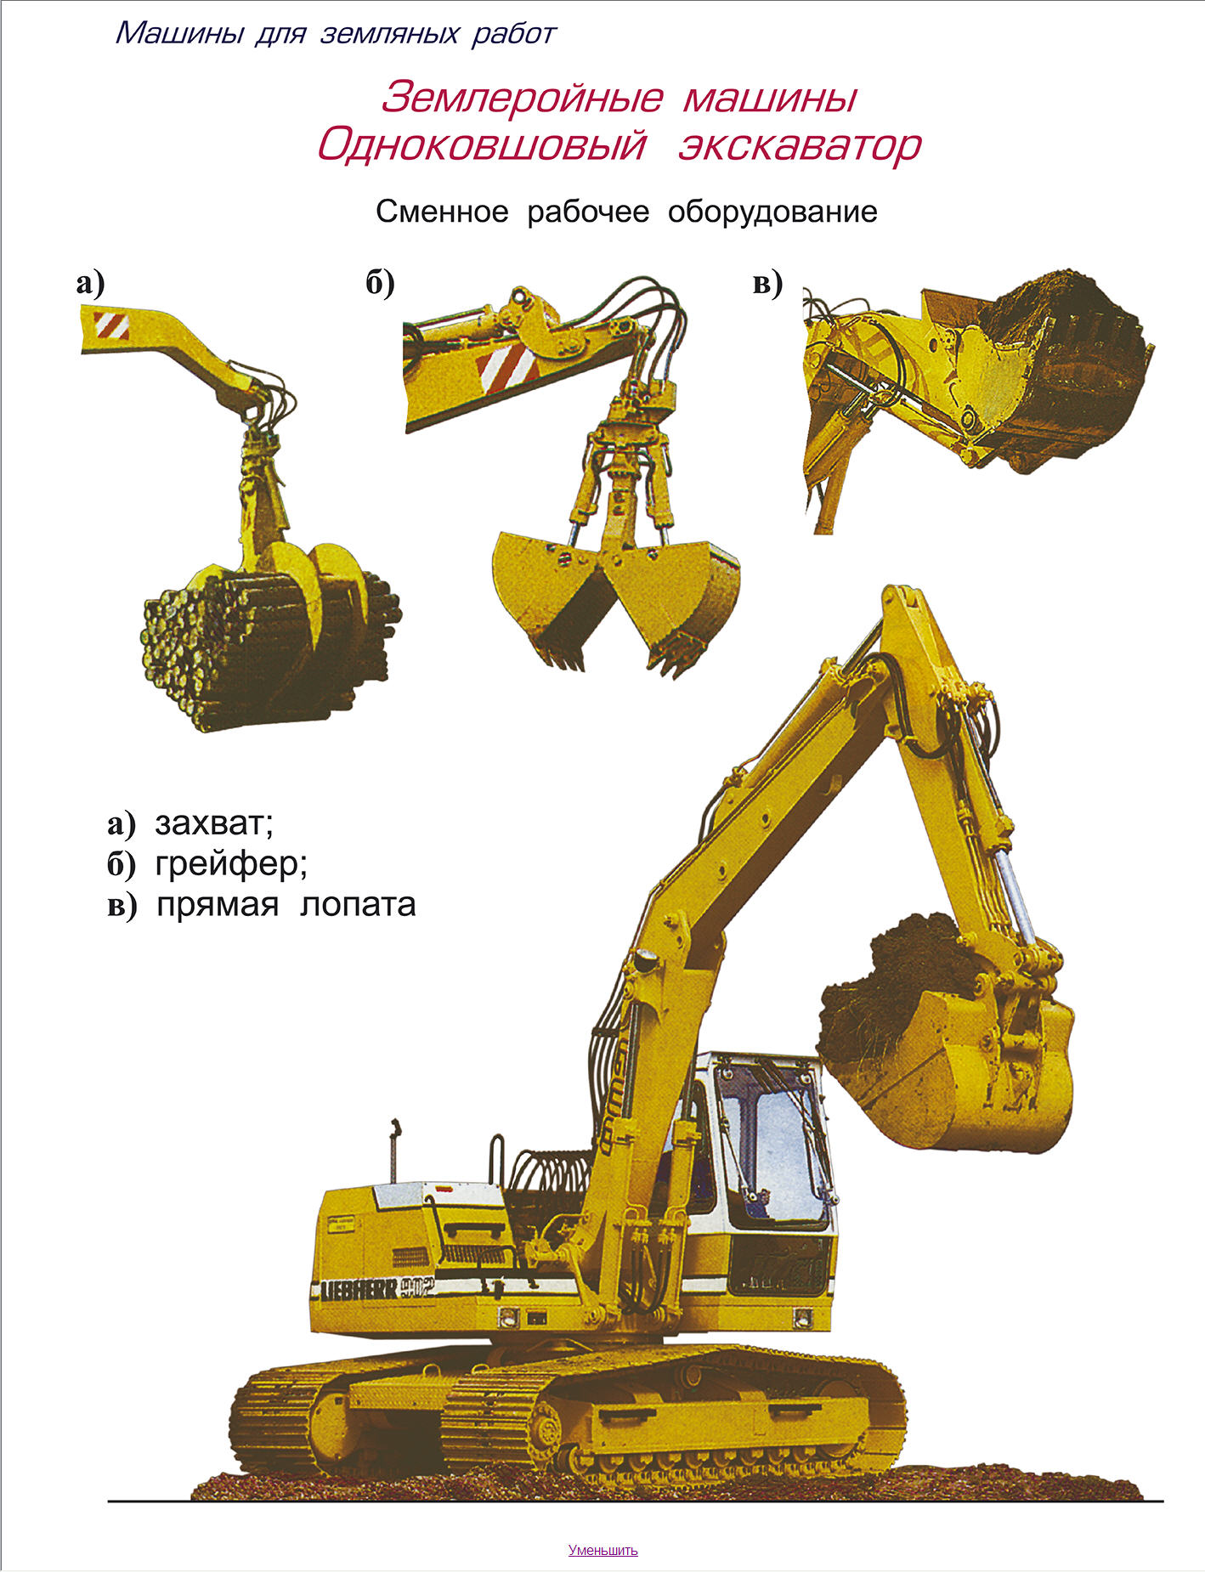

Slide 19
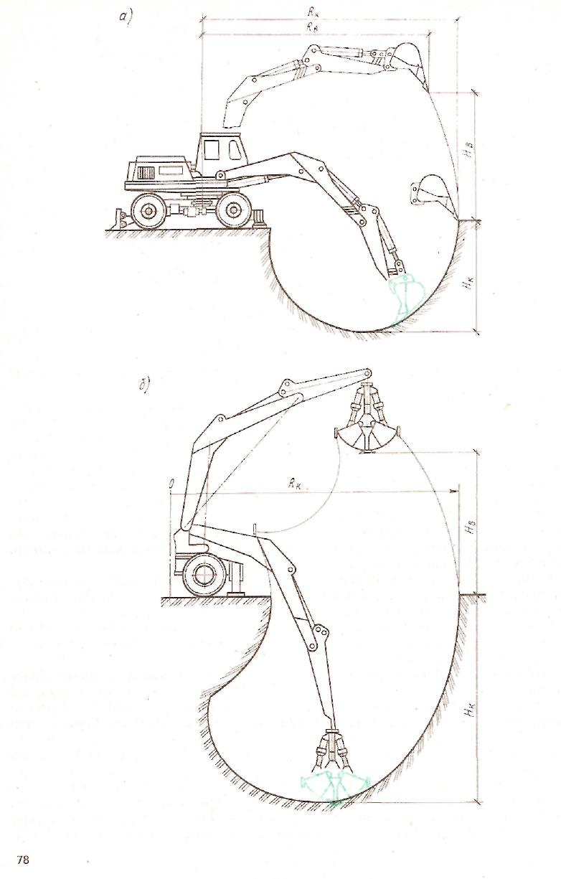
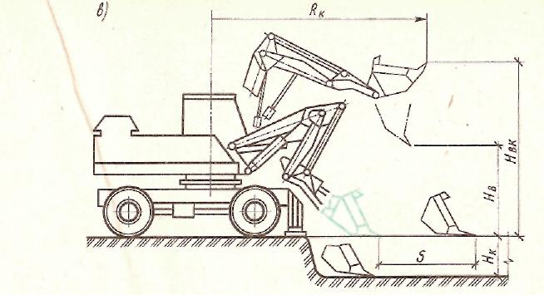
Экскаваторы с жесткой подвеской рабочего органа
а — обратная лопата; б — грейфер; в — прямая лопата; Н_{к}—
наибольший радиус копания; Н_{к}— глубина копания; S— радиус
выгрузки; Нв— высота выгрузки

Slide 20
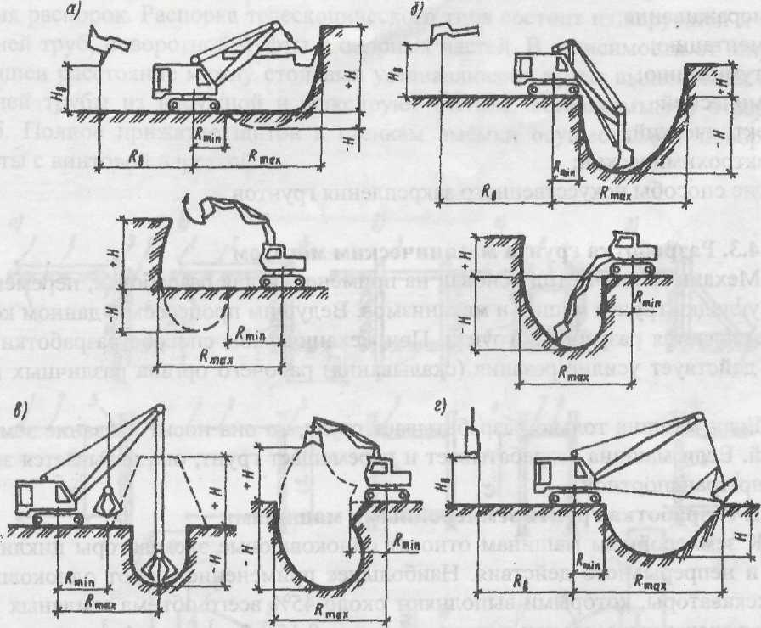
Схемы рабочих параметров одноковшового экскаватора и профили забоев
а - «прямая лопата» с канатным и гидравлическим приводом; б - то же, «обратная лопата»; в - то же, «грейфер»; г - драглайн

Slide 21
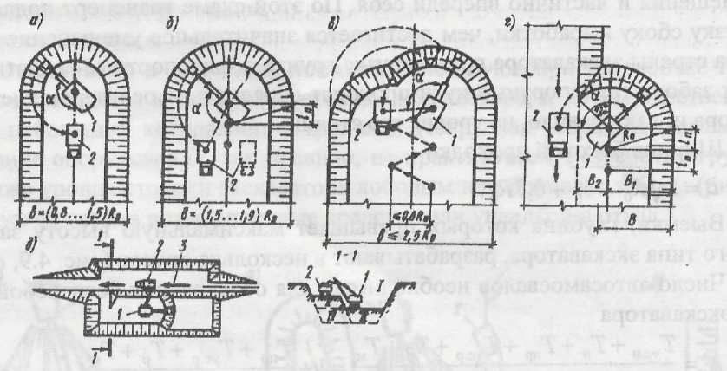
Схемы проходок экскаватора с рабочим оборудованием «прямая лопата»
а - лобовая (торцевая) проходка; б -то же, с двусторонним расположением транспорта; в -уширенная лобовая проходка с движением экскаватора «зигзаг»; г- боковая проходка; д -разработка котлована по ярусам; /, II, III, IV - ярусы разработки; 1 - экскаватор; 2 - автоса­мосвал; 3 - направление движения транспорта

Slide 22
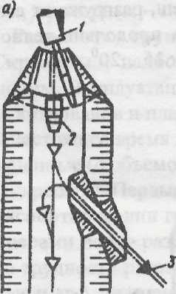
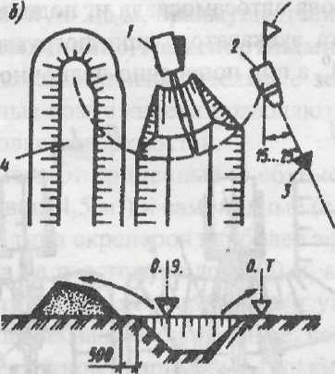
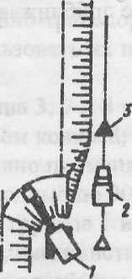
В)
Схемы проходок экскаватора с рабочим оборудованием «обратная лопата»
а - лобовая проходка при погрузке грунта в транспорт, подаваемый по дну забоя; б - то же, подаваемый на уровне стоянки экскаватора и во временный отвал; в - боковая проходка; 1 -экскаватор; 2-автосамосвал; 3 - направление движения транспорта; 4 - отвал

Slide 23
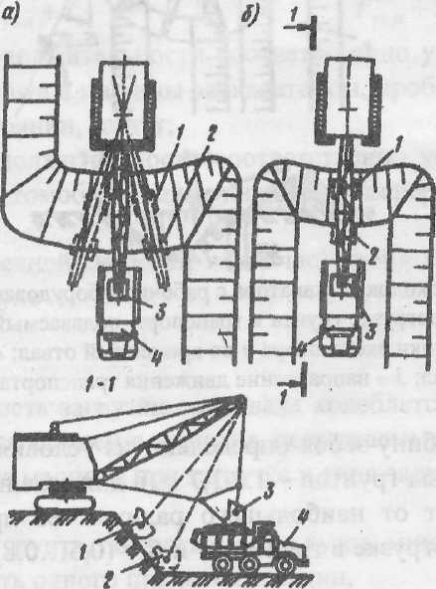
Схемы проходок экскаватора с рабочим оборудованием «драглайн»
а - боковая проходка с разработкой грунта поперечно-челночным способом; б- лобовая проходка с разработкой грунта продольно-челночным способом; 1 - окончание набора и подъем ковша; 2 - опускание ковша и набор грунта; 3 - разгрузка ковша; 4 - автосамосвал

Slide 24
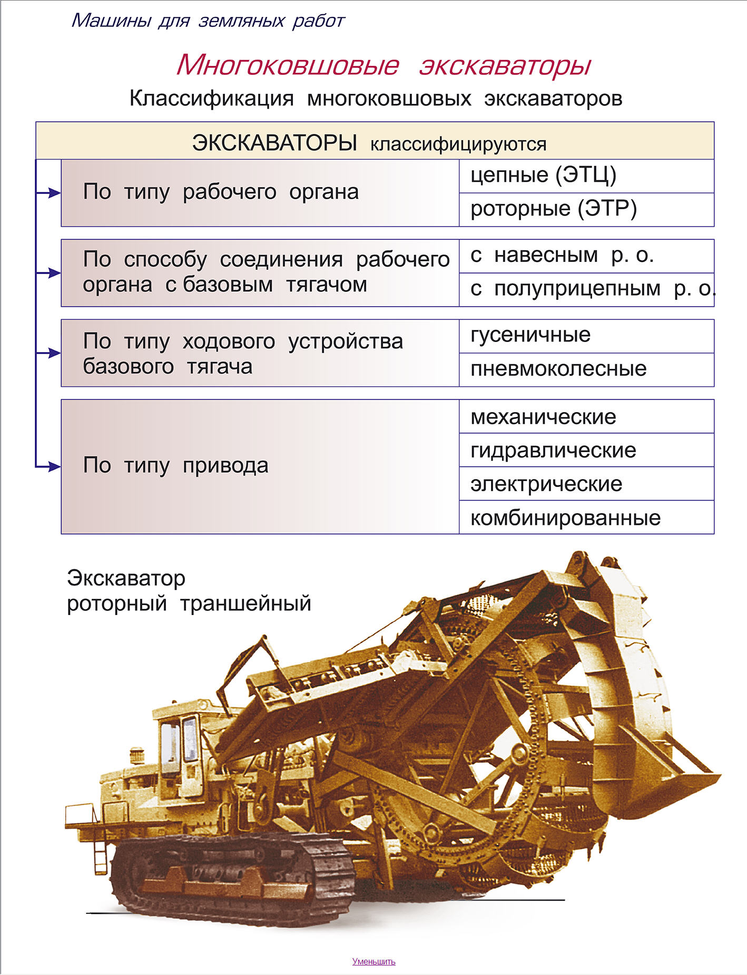

Slide 25
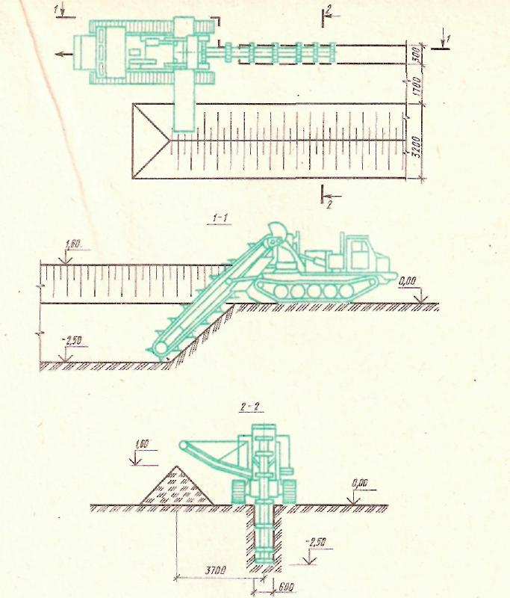
Разработка траншей многоковшовым экскаватором

Slide 26
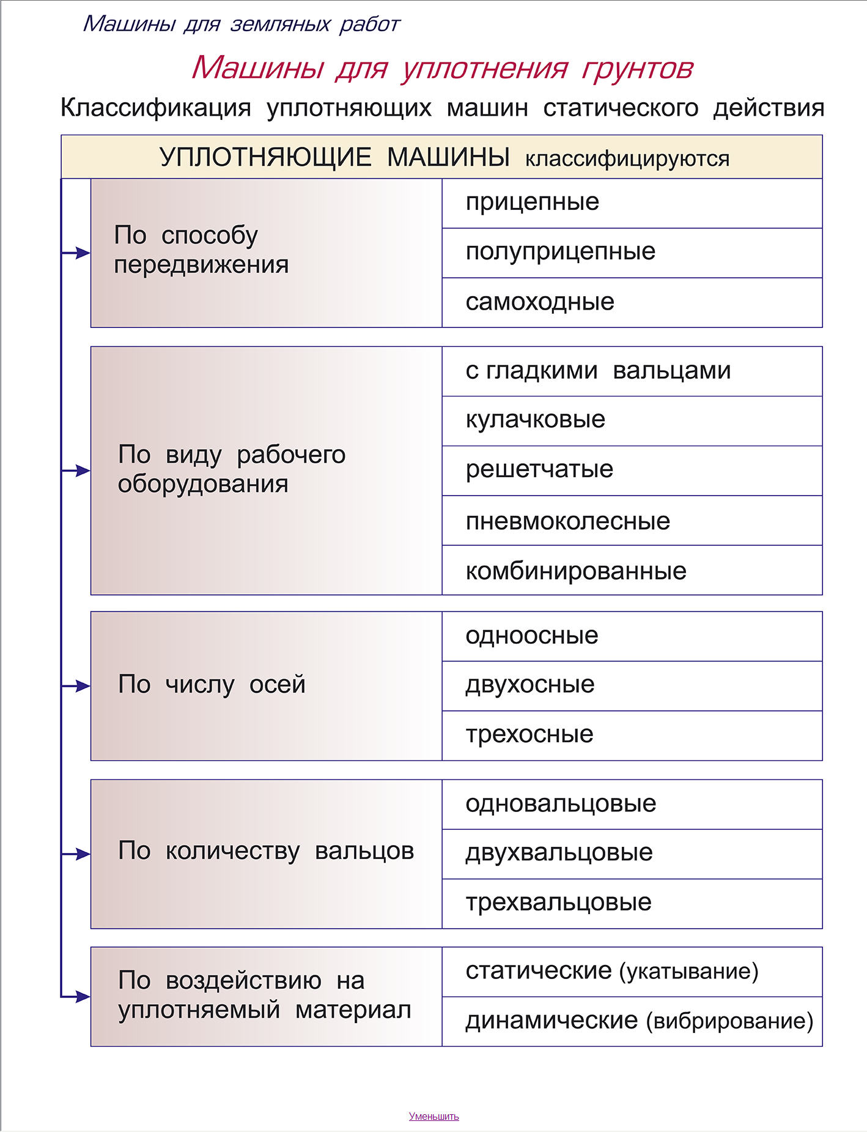

Slide 27
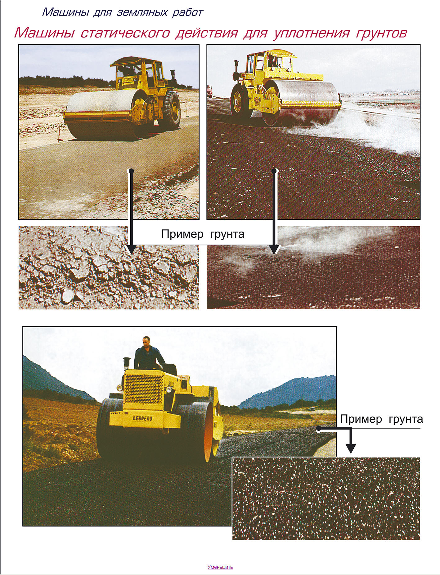

Slide 28
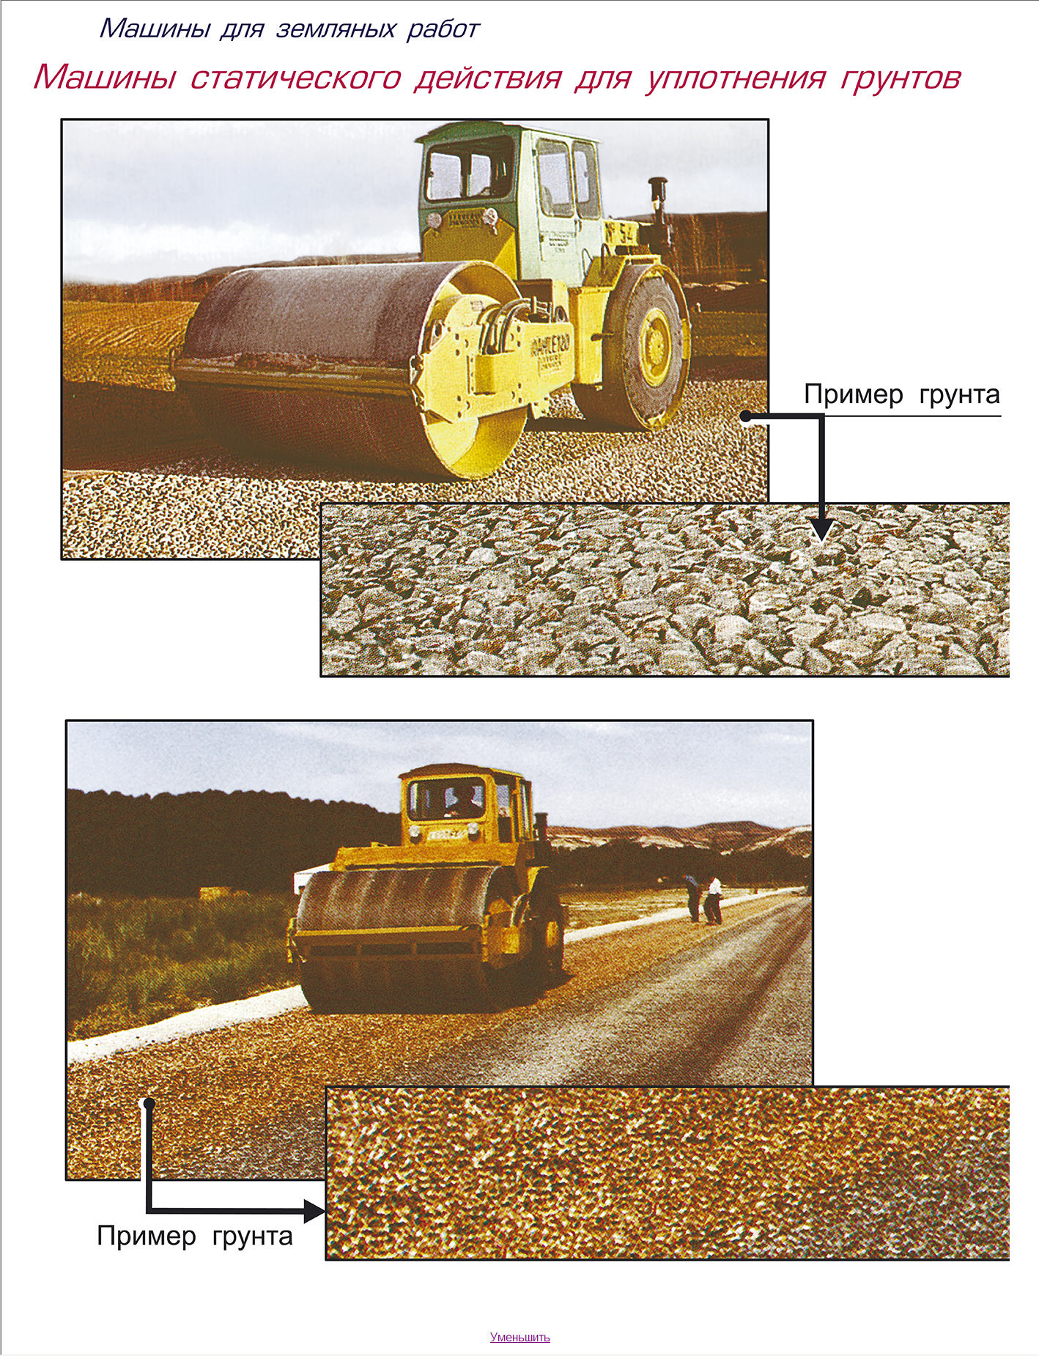

Slide 29
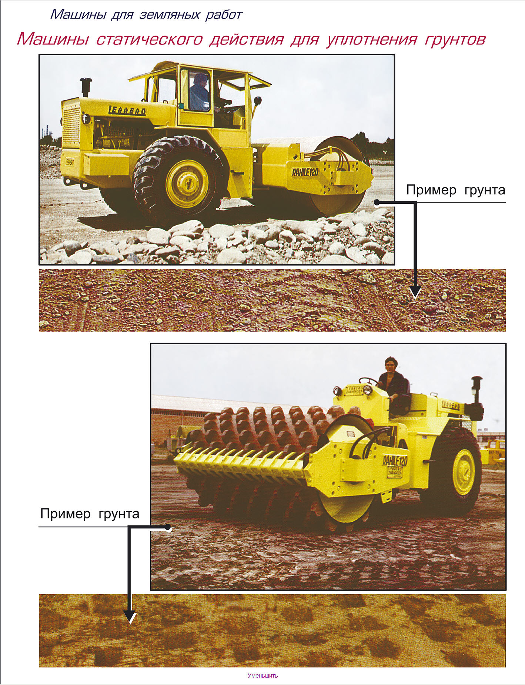

Slide 30
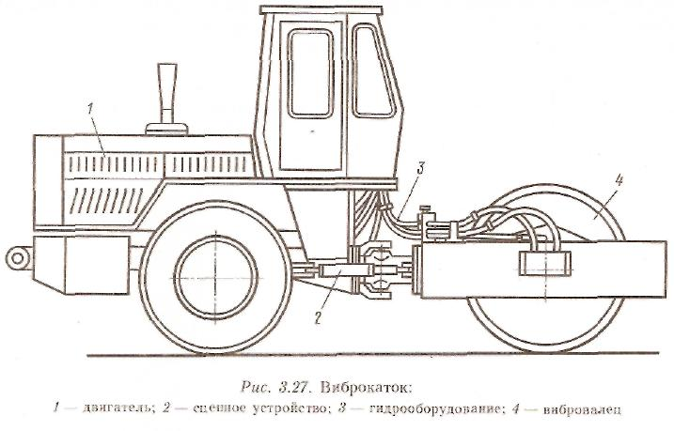

Slide 31
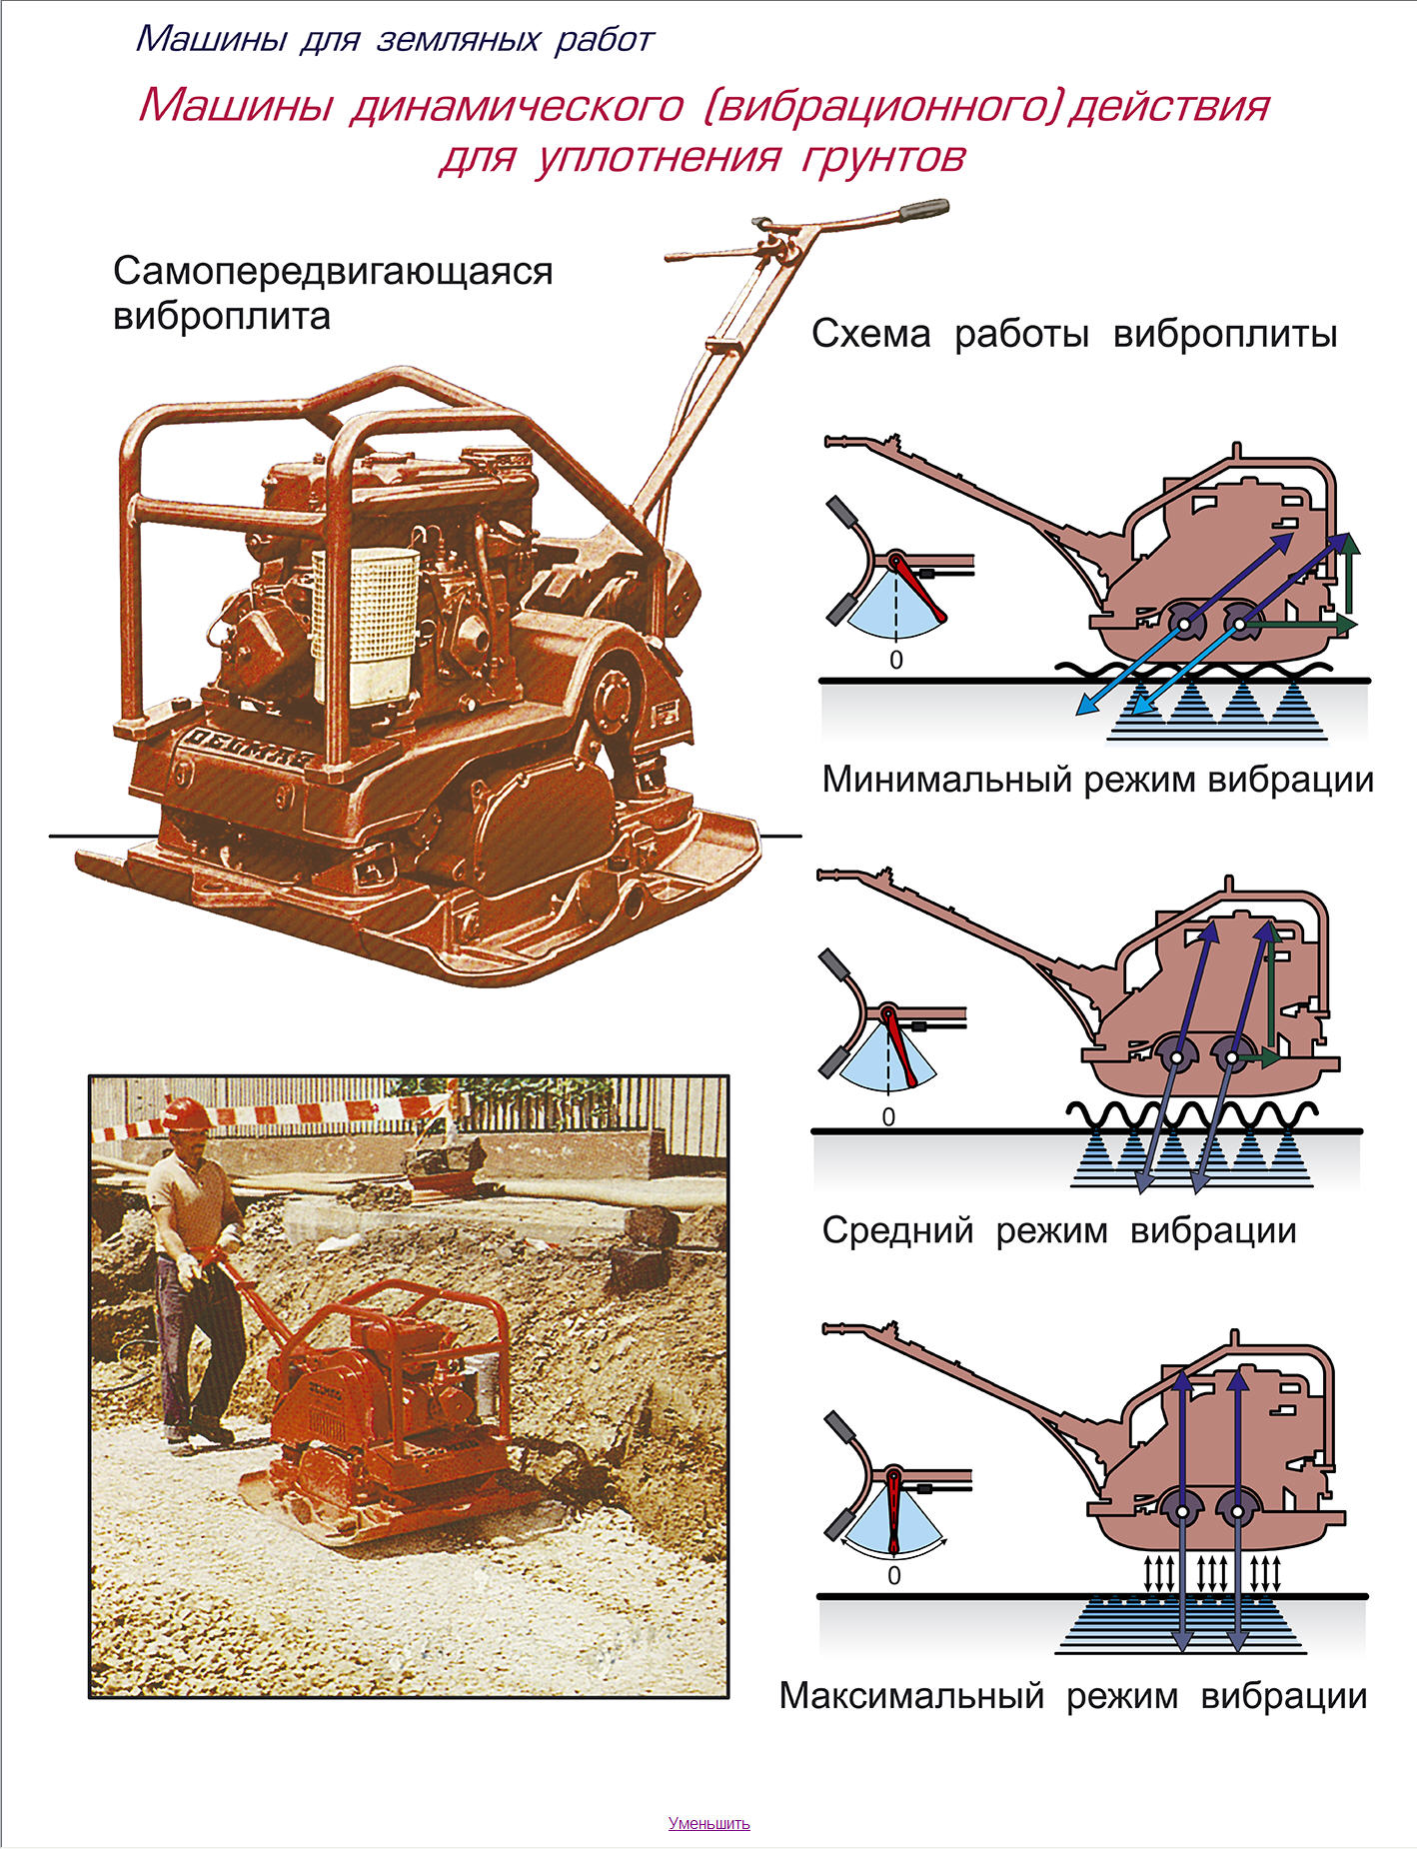

Slide 32
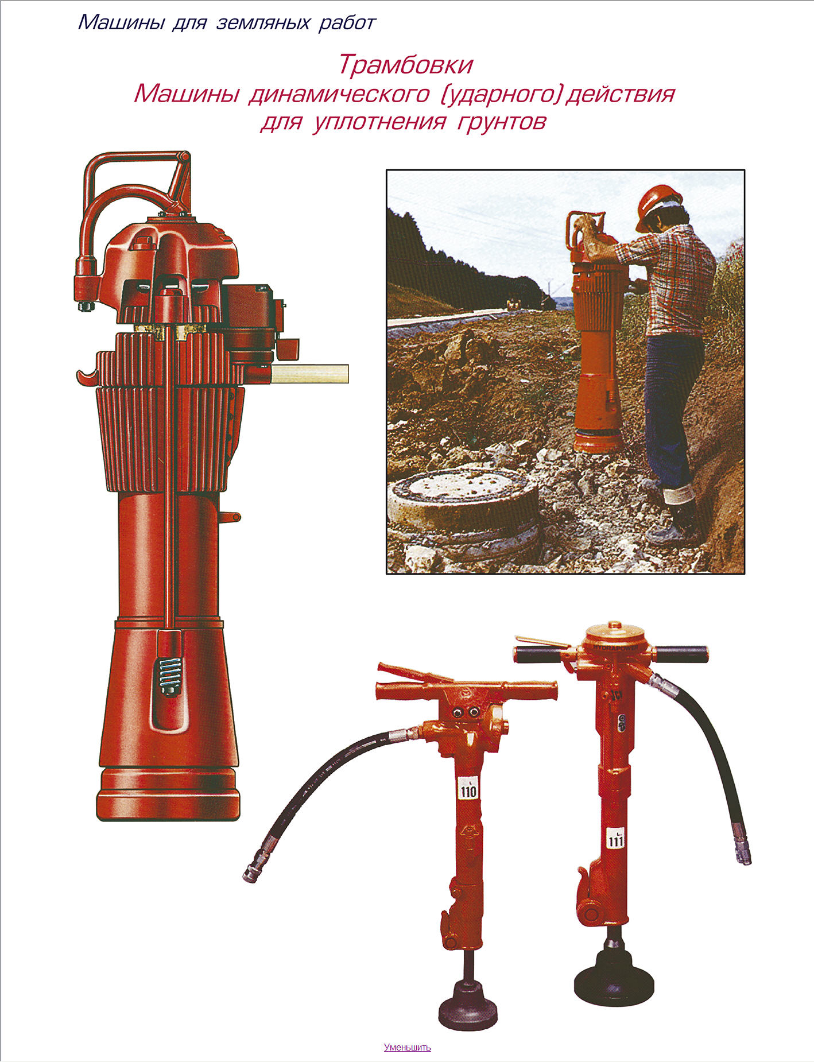

Slide 33
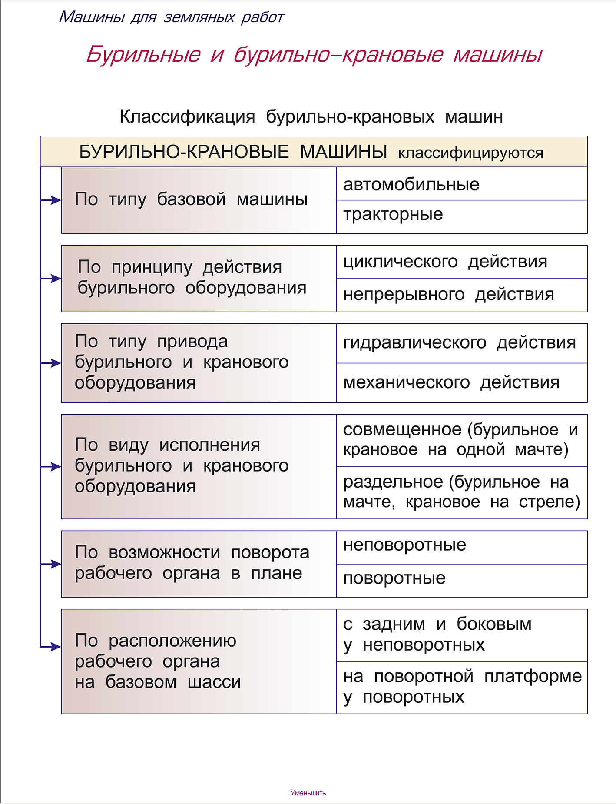

Slide 34
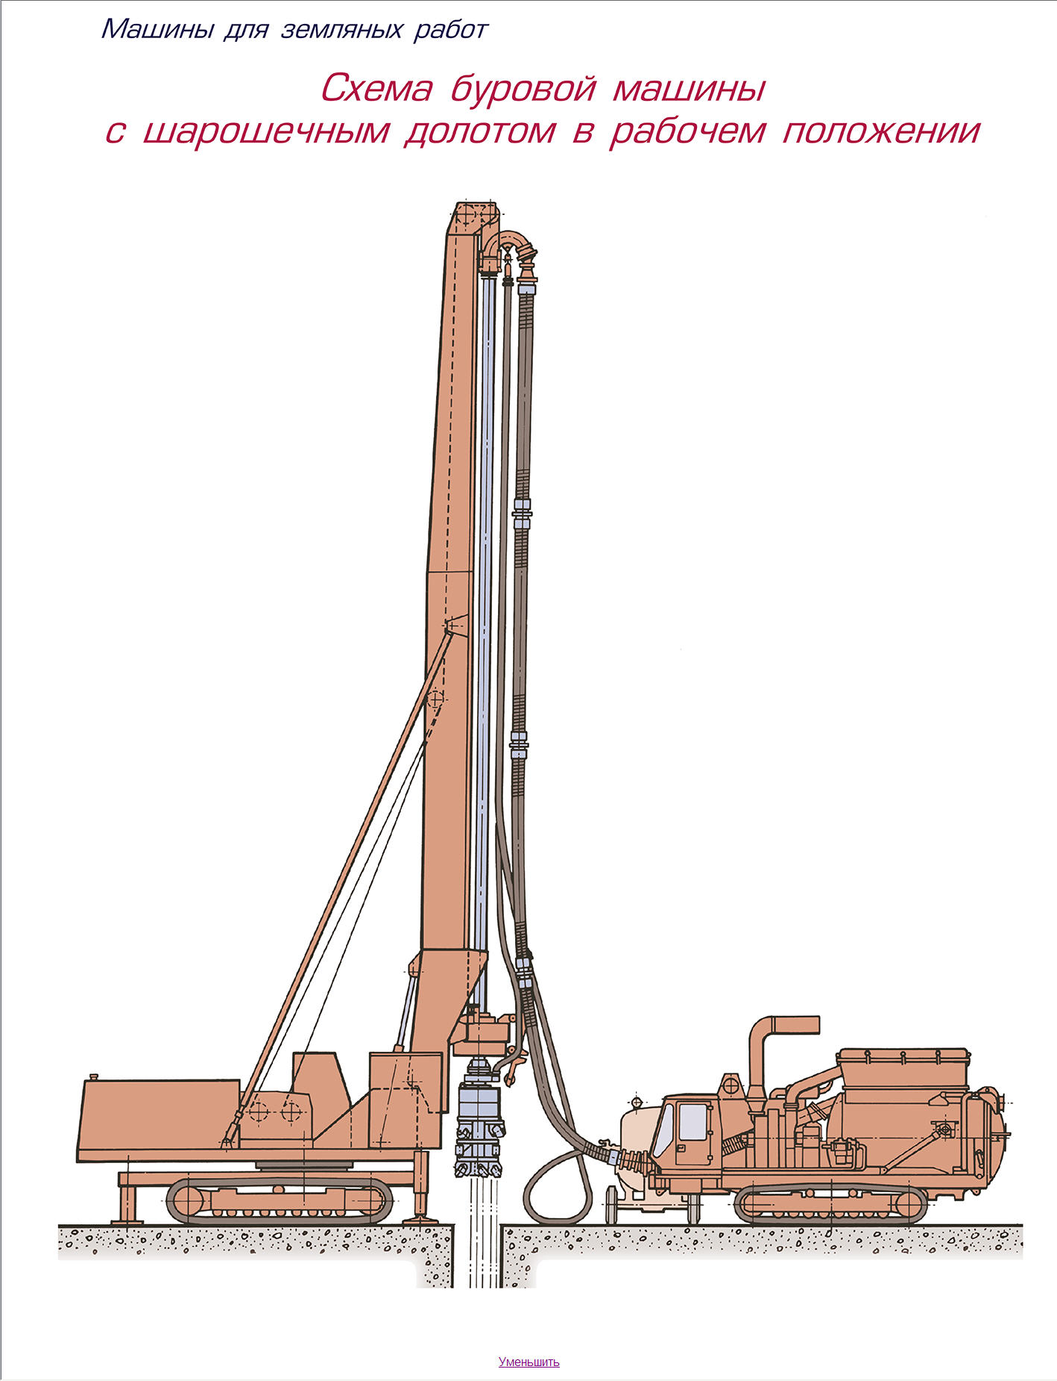

Slide 35
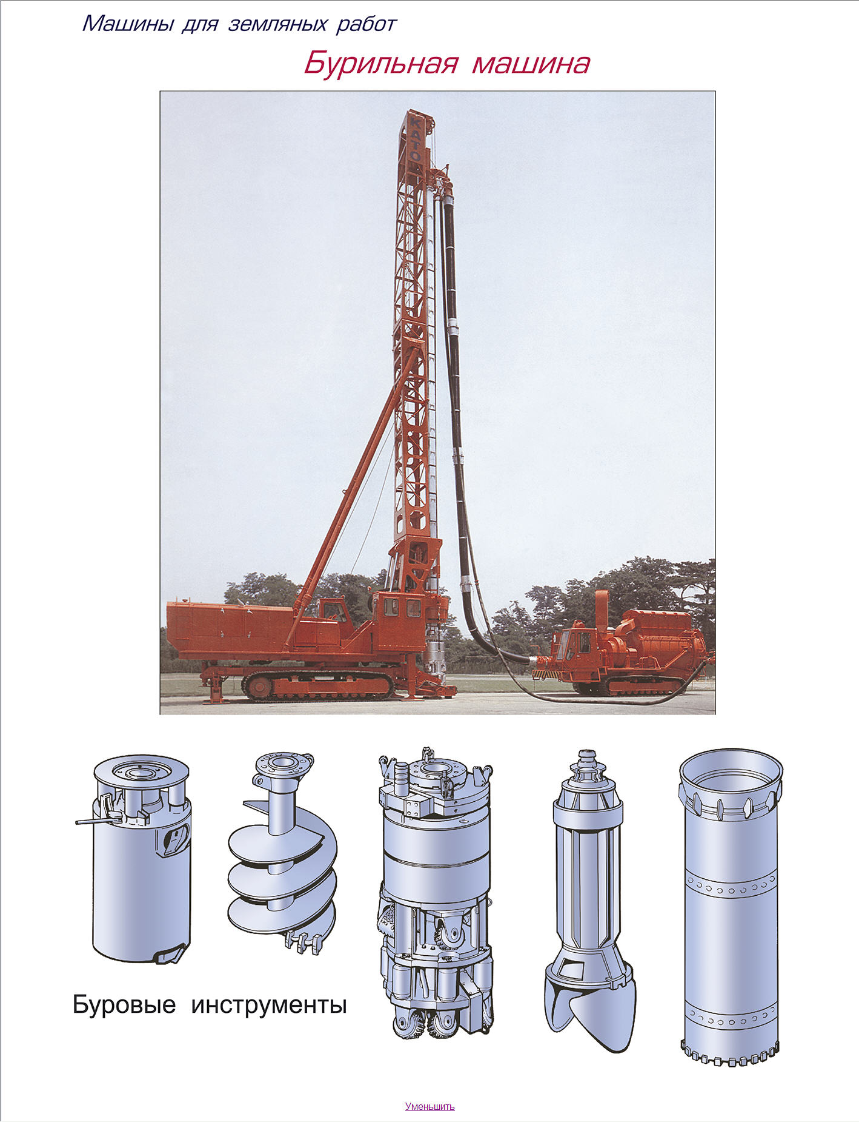

Slide 36
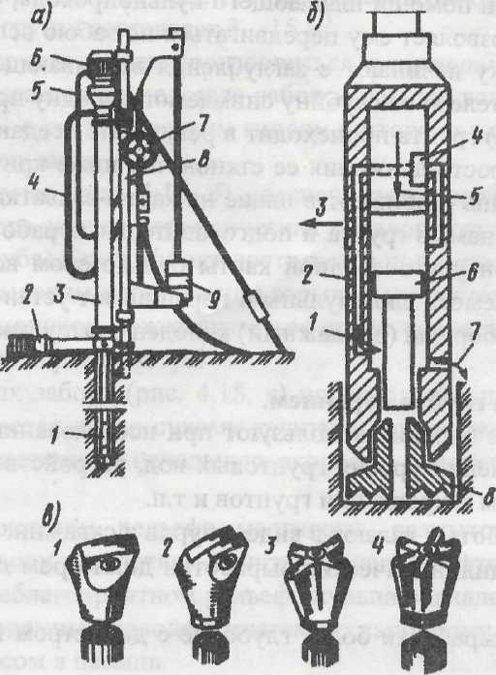
Станки и инструмент для ударно-вращательного и ударного бурения
а - станок ударно-вращательного бурения; 1 — пневмоудариик; 2-обеспыливатель; 3 - буро­вая штанга; 4 - рукав для воздуха; 5 - электрокабель; 6 - вращатель; 7 - лебедка; 8 - станина; 9 - противовес; б - схема пневмоударника;1 - путь сжатого воздуха; 2 - цилиндр; 3 - выход воздуха; 4 - воздухораспределительное устройство; 5 - сжатый воздух; 6 - поршень со што­ком; 7 ~ выход сжатого воздуха; 8 - коронка; в - виды буровых головок; 1 - однодолоточная; 2 - двухдолоточная; 3 - крестовая; 4 - звездчатая

Slide 37
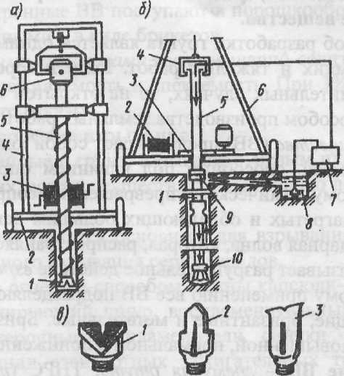
Станки и инструмент для вращательного бурения
а - схема станка шнекового бурения; 1 - резец; 2 - платформа; 3 - лебедка; 4 - направляю­щая стойка; 5 - штанга с ребордой; 6 - электродвигатель; б - схема станка роторного буре­ния; / - бурильная труба; 2 - лебедка; 3 - вращатель-ротор; 4 - вертлюг; 5 - рабочая труба; б-вышка; 7 - насос; 8 - бак с глиняным раствором; 9 - соединительная трубка; 10 - долото; в- рабочие наконечники; 1 - шарошечное долото; 2 –лопастное уступчатое долото; 3 – лопастное долото «рыбий хвост»

Slide 38
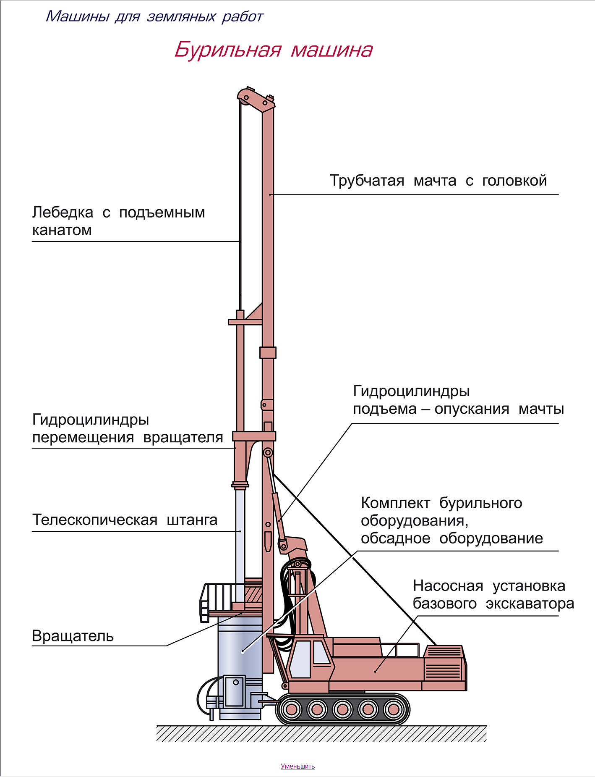

Slide 39
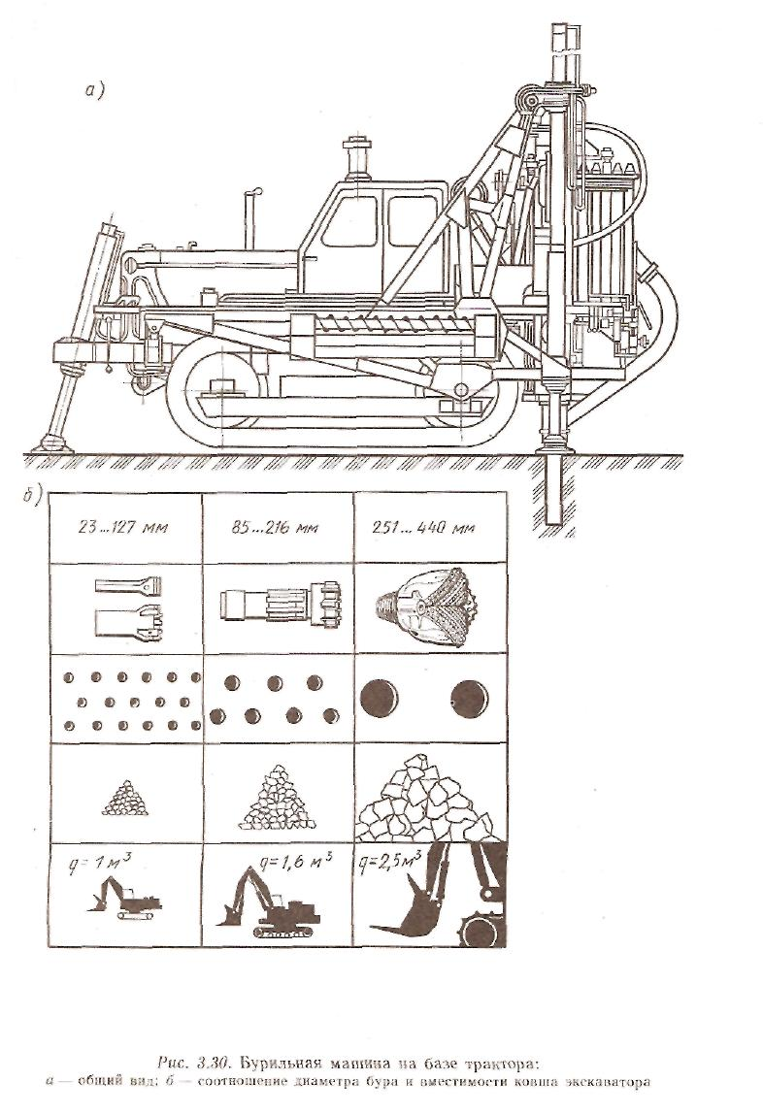
Бурильная машина на базе трактора
а- общий вид
б- соотношение диаметра бура и вместимости ковша экскаватора

Slide 40
Раздел 2
Сваебойное оборудование

Slide 41
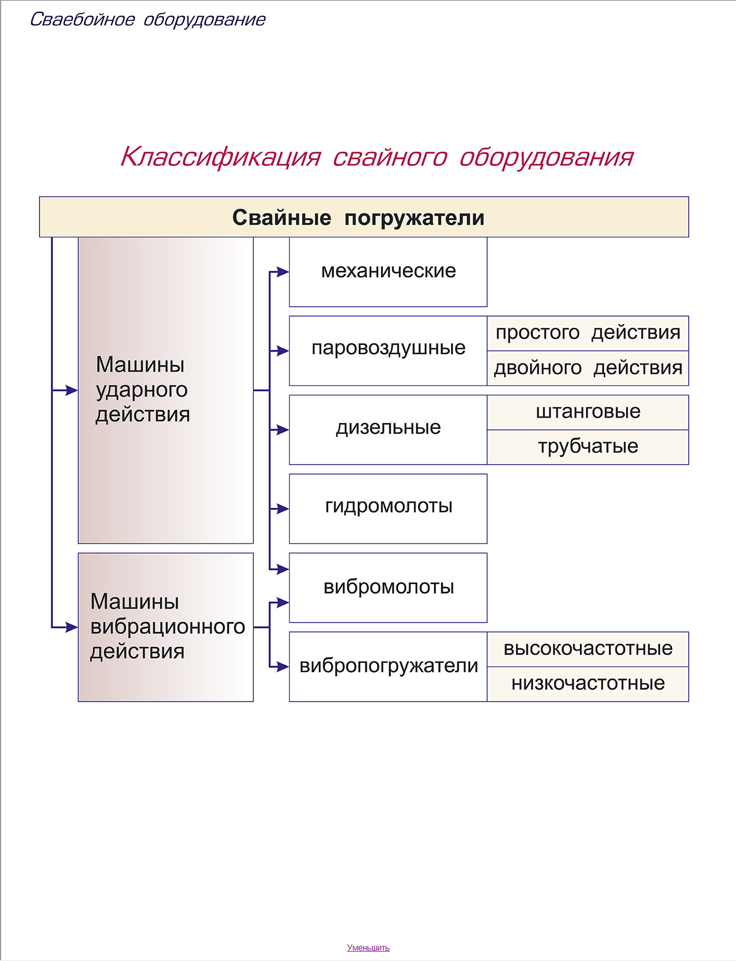

Slide 42
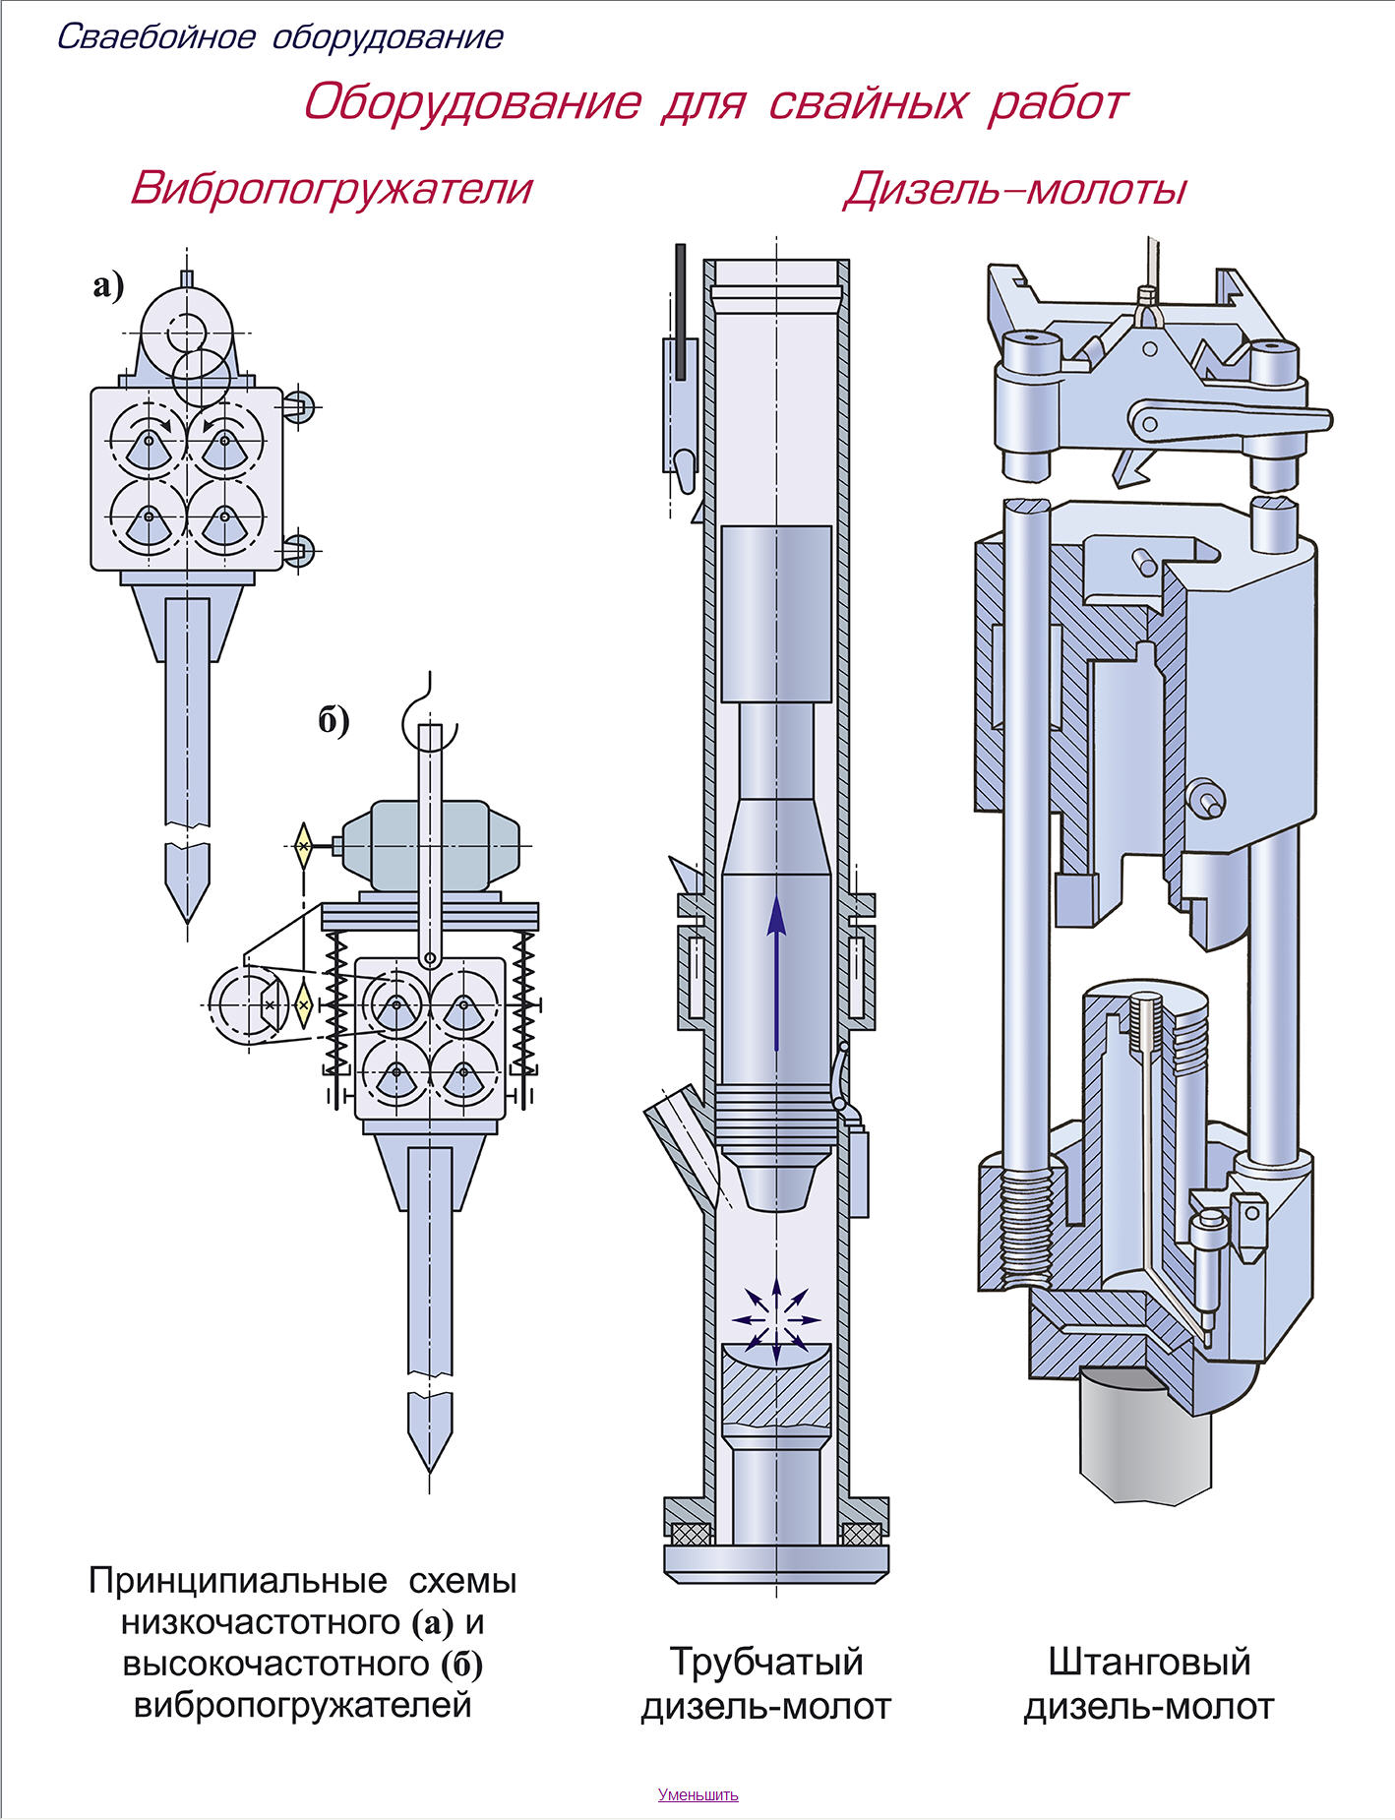

Slide 43
Контрольные вопросы
Классификация машин по способу работы?
(Циклического и непрерывного действия)
Классификация машин по степени универсальности?
(Универсальные и специальные)
Классификация машин по степени подвижности?
(Стационарные и подвижные)
Что такое индексация строительных машин?
(это условное буквенно-цифровое обозначение (индекс), отражающее модель машины и ее главный параметр)
Классификация машин для земляных работ по назначению?
(машины для подготовительных работ, землеройные, землеройно-транспортные, машины для уплотнения грунтов, бурильные, оборудование гидромеханизации)
Землеройные машины разделяются на…
(одноковшовые и многоковшовые)
Машины для уплотнения грунтов по типу воздействия на грунт делятся на 2 типа:
(статического(укатки) и динамического(трамбование и вибрации)

Slide 44
Список литературы
1. http://www.tehnofond.ru/info/articles/sredstva-maloi-mehanizacii ;
2. http://www.stroyverno.ru/encycl/12_m/01.php;
3.http://pstu.ru/files/file/CTF/sp/vopr_i_otv/razd09.html;
4.http://www.stroyverno.ru/encycl/12_m/01.php;
5.http://www.kaicc.ru/otrasli/mehanizacija/selhoztehnika/klassifikacija-i-tehnicheskaja-harakteristika-sredstv-maloj-mehan;
6.http://mash-xxl.info/info/119768/;
7.https://elektro-montagnik.ru/?address=lectures/part1/&page=page6.

